Slide 1
统计分析与建模期末答辩
指导老师：高珍
答辩小组：03组
Instructor
Respondent

Slide 2
1
回归模型
2
分类模型
Contents
目 录
3
时序模型
4
团队合作

Slide 3
1
回归模型
regression model

Slide 4

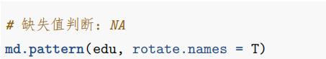
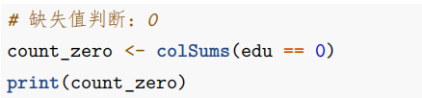
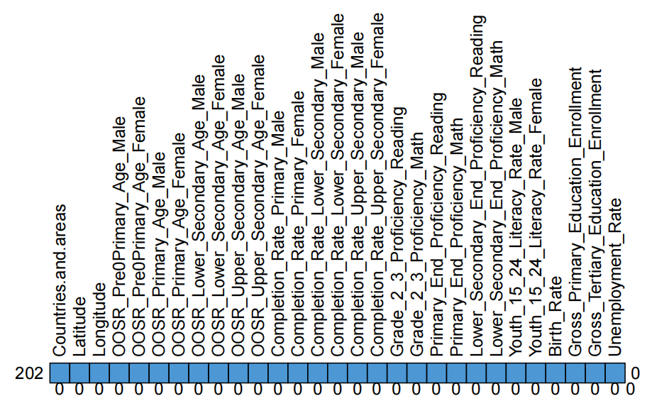
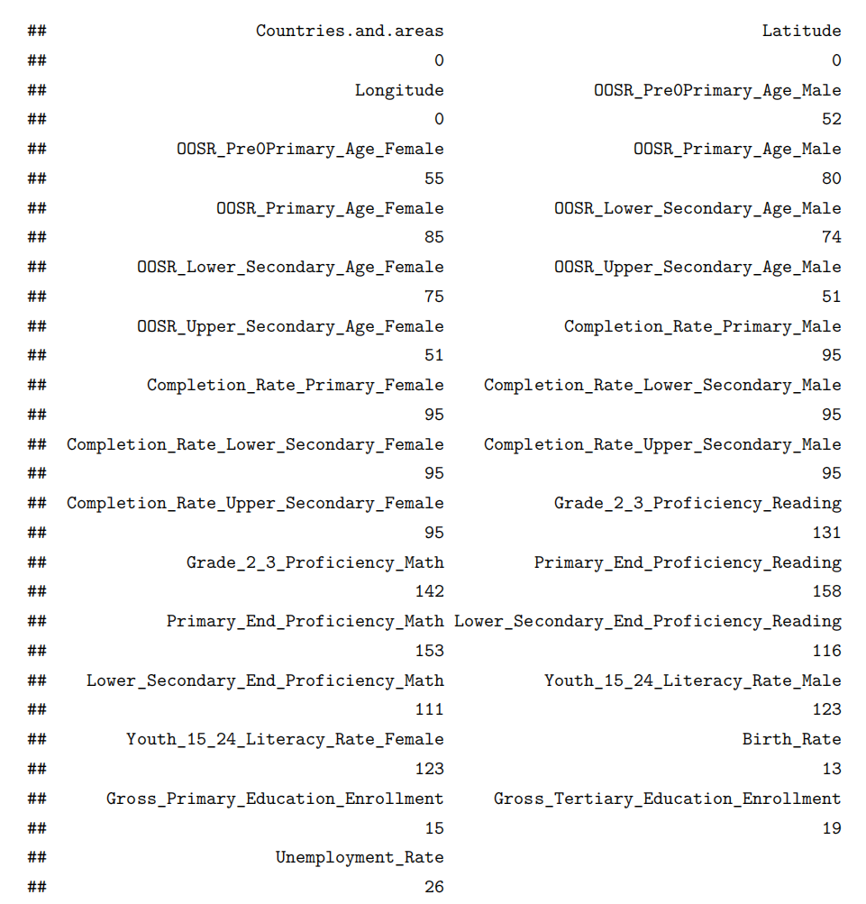
数据预处理

Slide 5
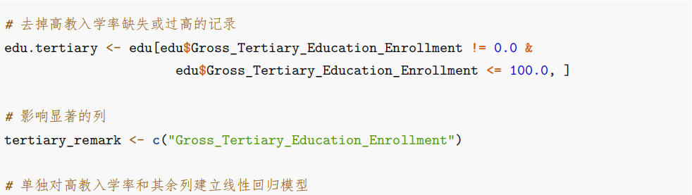
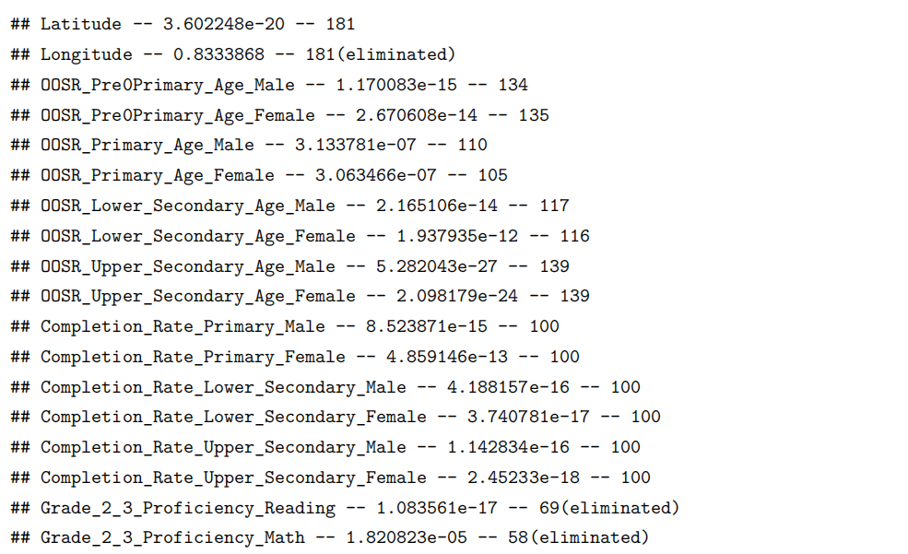
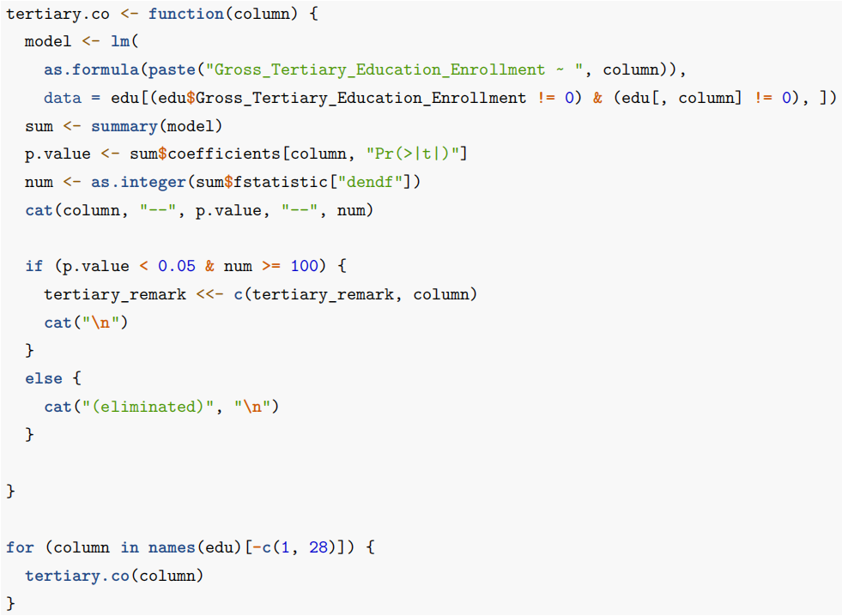
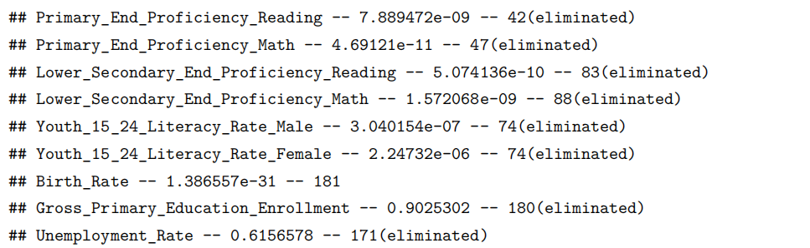
数据预处理

Slide 6
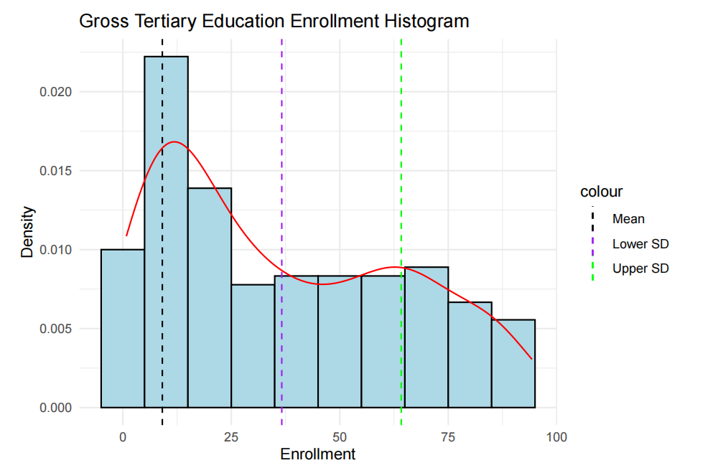
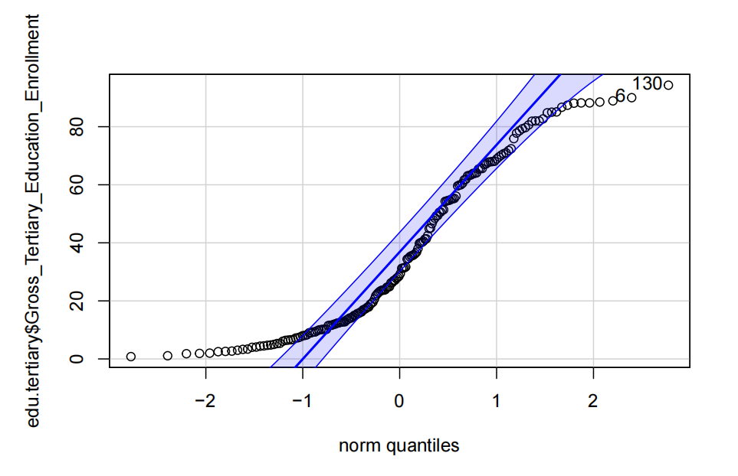
初步分析

Slide 7
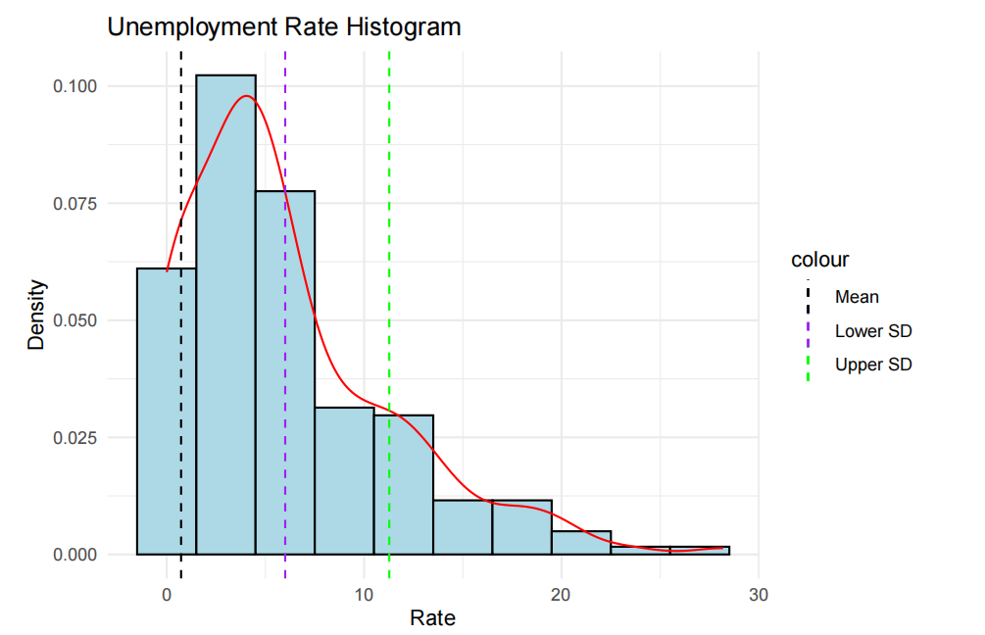
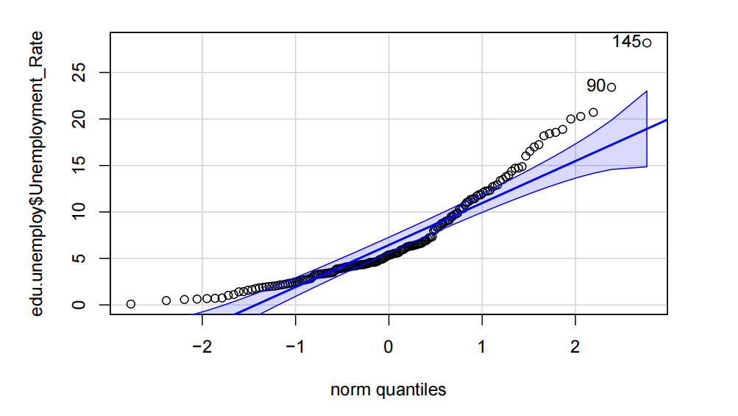
初步分析

Slide 8
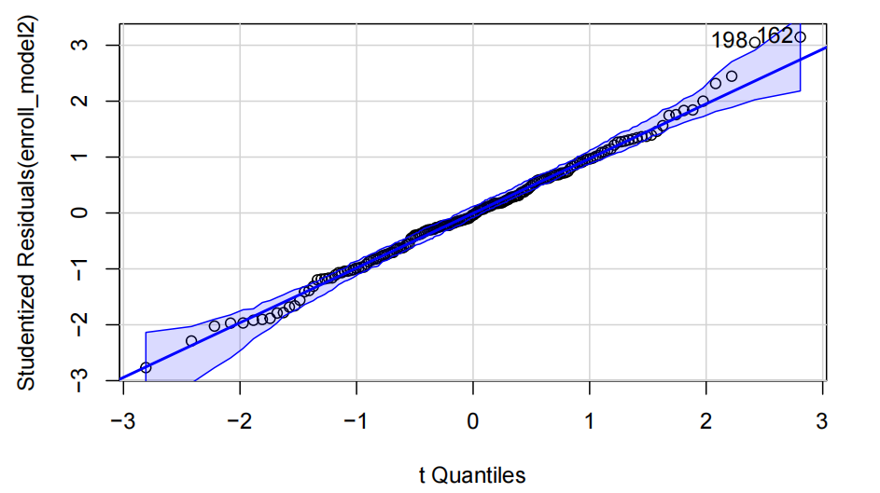
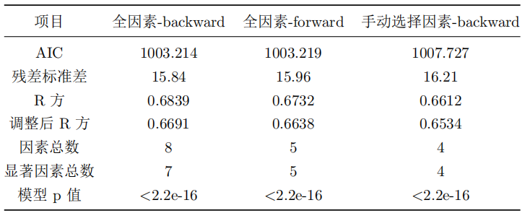
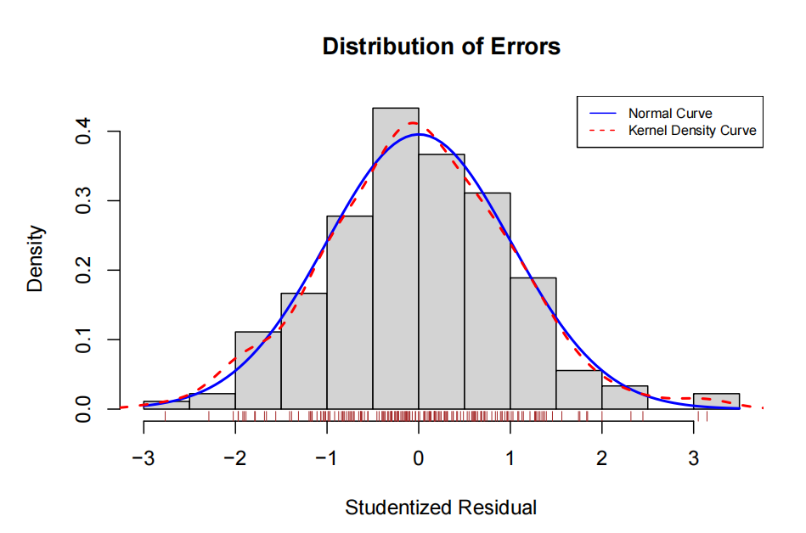
主要分析：高教入学率
全因素：预处理后剩下的变量

Slide 9
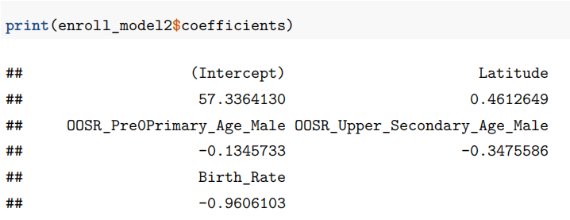
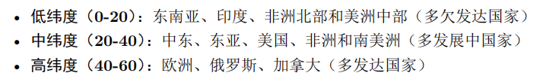
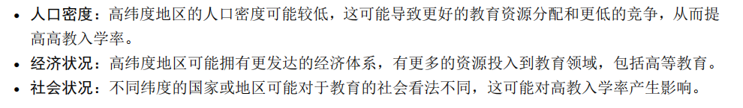
主要分析：高教入学率
2 学前失学率：
家庭原因，比如经济问题或家庭背景问题；亦或者是当地学前教育匮乏。无法接受学前教育带来的学习能力、知识缺失
3 高中失学率：
高等教育所需要的一些学习品质没有养成，因此能力不足以接受高等教育在某些社会中，可能存在对高等教育的不同看法或文化倾向，这些文化中的人可能更倾向于早期就业，提倡职业教育
4 生育率：
• 资源竞争：资源分配极大激化了有限高等教育资源的竞争
• 家庭压力：高生育率意味着家庭面临的经济挑战更多
• 价值观念：在一些高生育率文化中，人们可能更看重一个人的家庭责任而非受教育水平
1 纬度：每高1°，高教入学率增加 0.46%

Slide 10
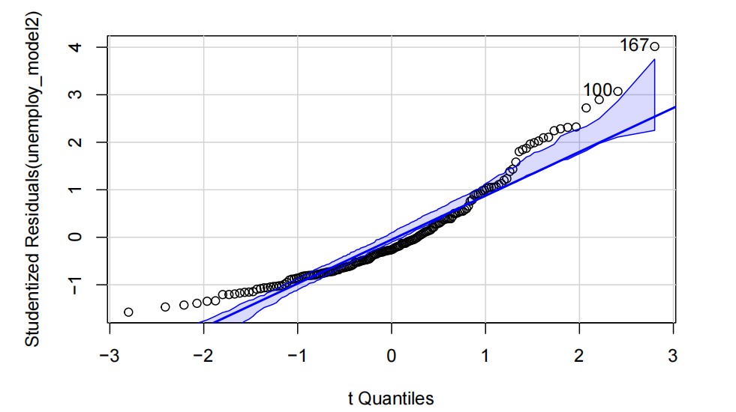
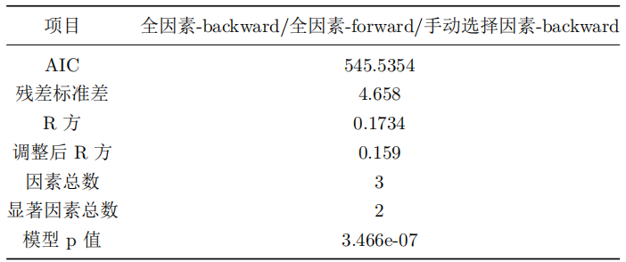
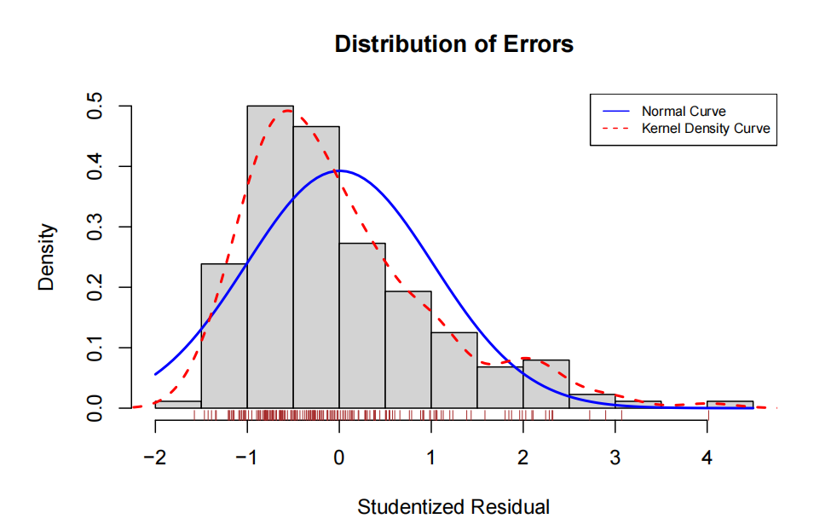
主要分析：失业率
全因素：预处理后剩下的变量

Slide 11
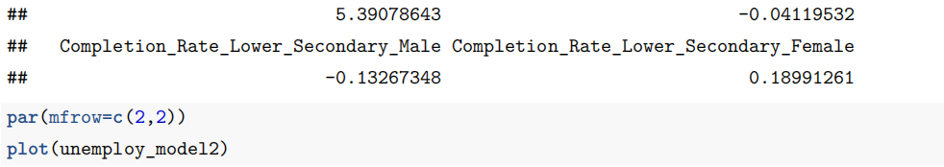
主要分析：失业率
失业率是一个更为复杂，与社会情况关系更密切的因素。它需要考虑到一个国家或地区的政治、经济因素（如经济大萧条引起的美国高失业率），单单从教育因素预测失业率不免过于片面
三个模型完全一致，且无论从 R 方、残差分布直方图来看拟合效果都非常一般。2 个显著影响因素还是非常反直觉且难以解释的：
• 经度：世界范围内国家和地区在经度上的分布毫无规律，同一经度上的国家和地区共同特点也很少
• 女生初中完成率：完全无法解释为什么女生初中完成率越高，失业率越高（即拟合斜率为正）

Slide 12
2
分类模型
classification model

Slide 13
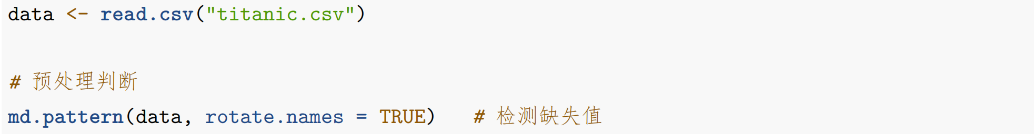
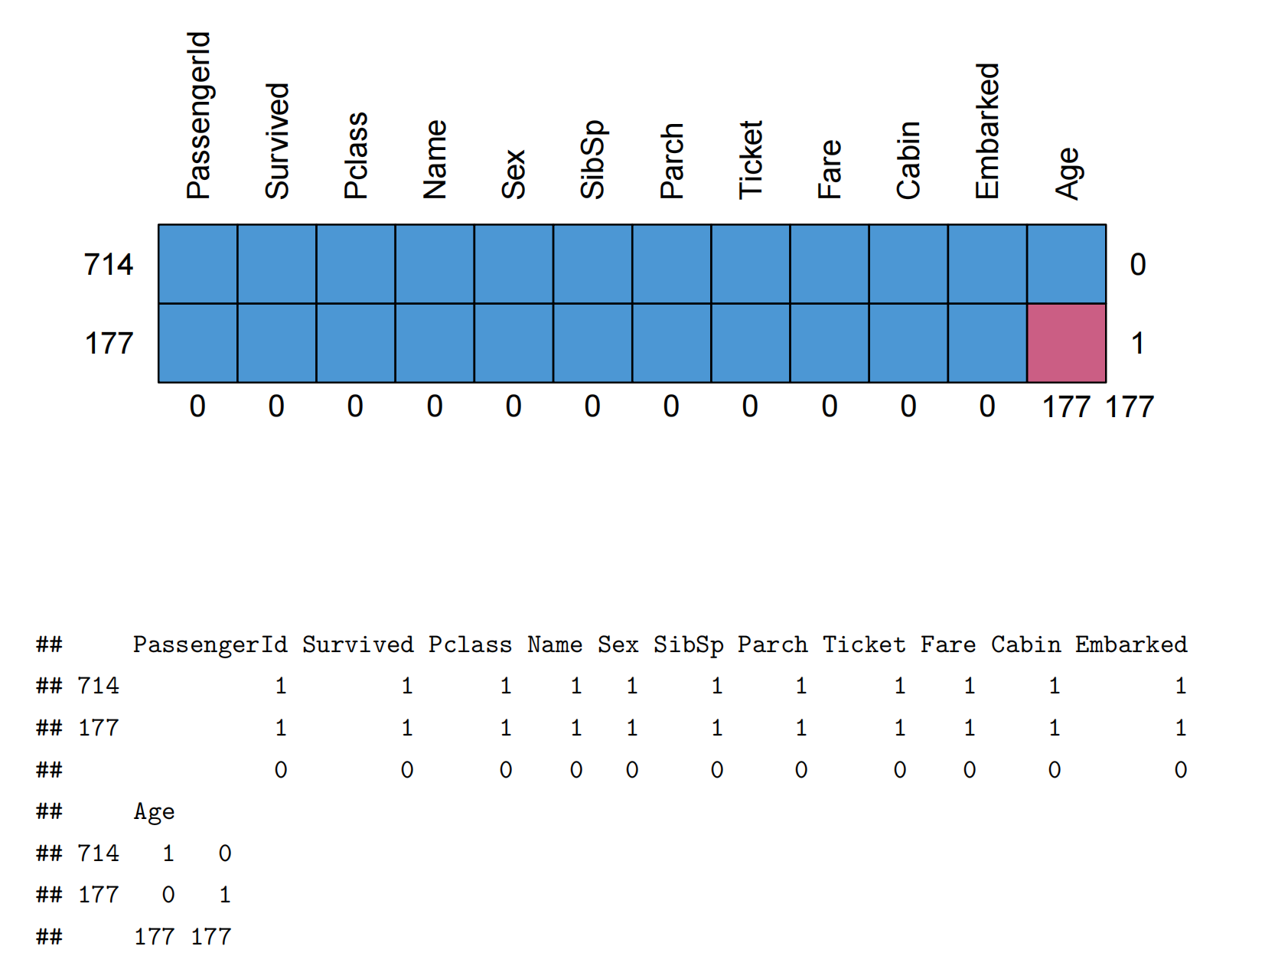
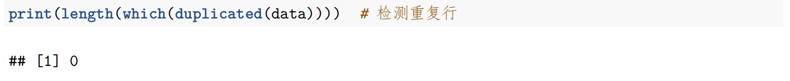
数据预处理

Slide 14
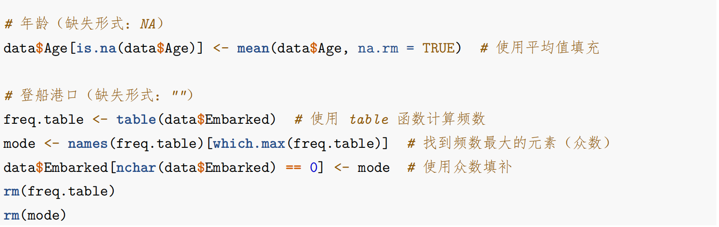
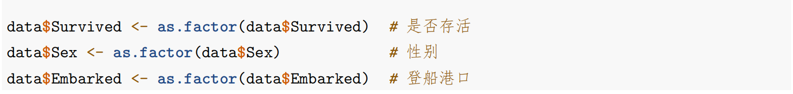
数据预处理
处理缺失值：
数据规范：
指定因子水平：

Slide 15
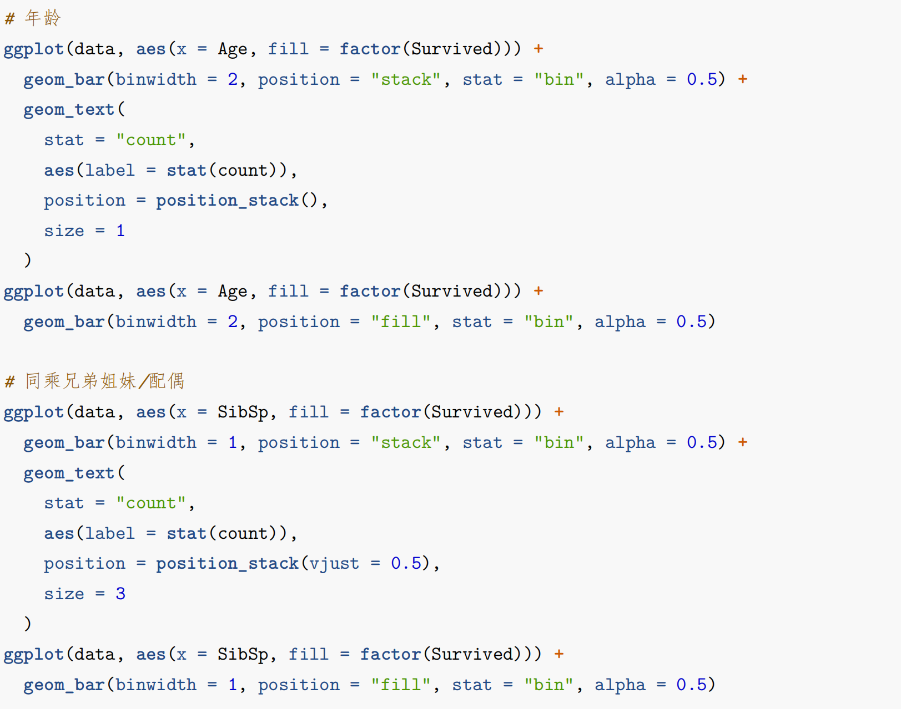
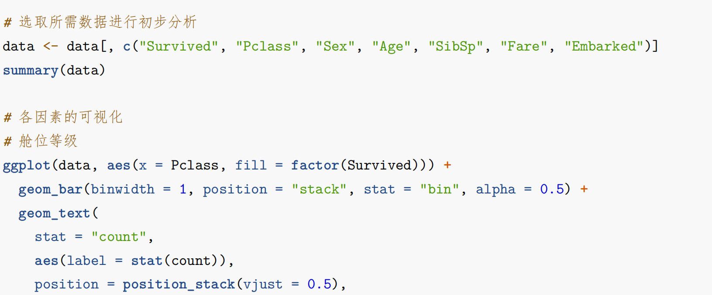
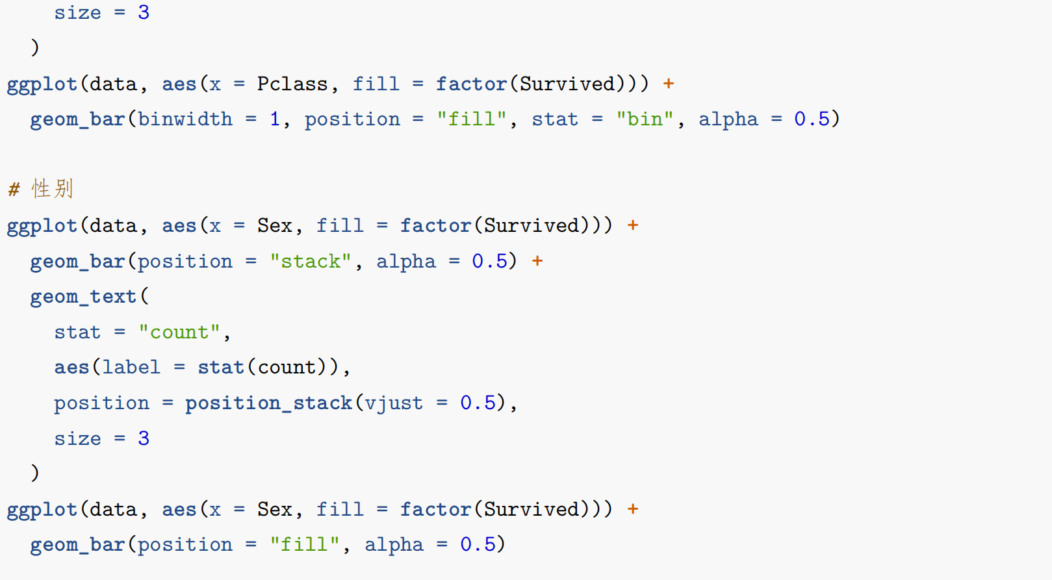
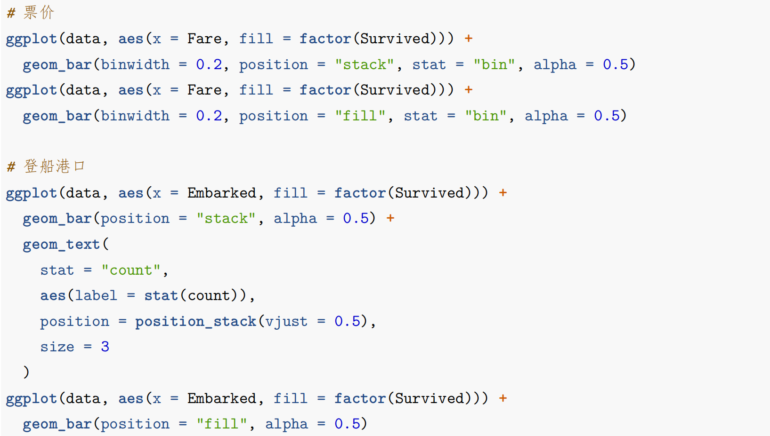
初步分析

Slide 16
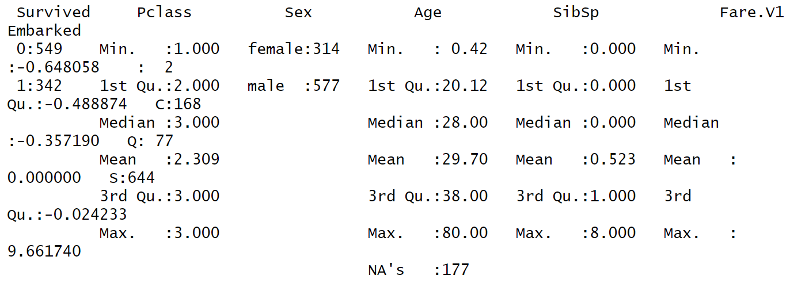
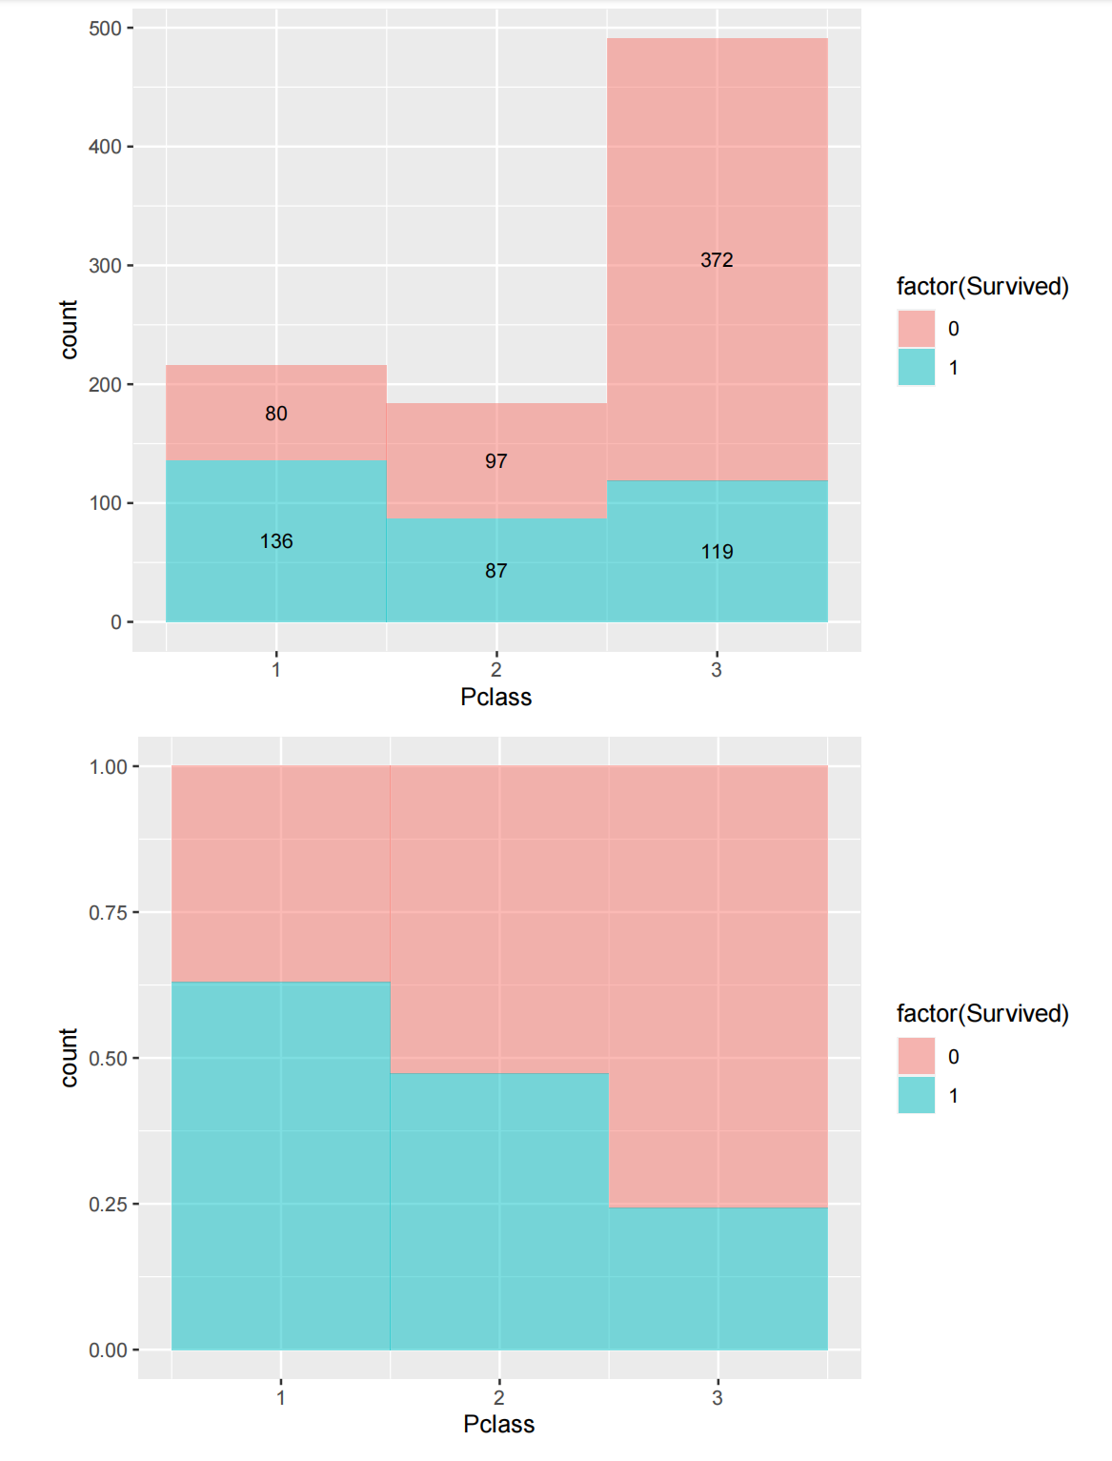
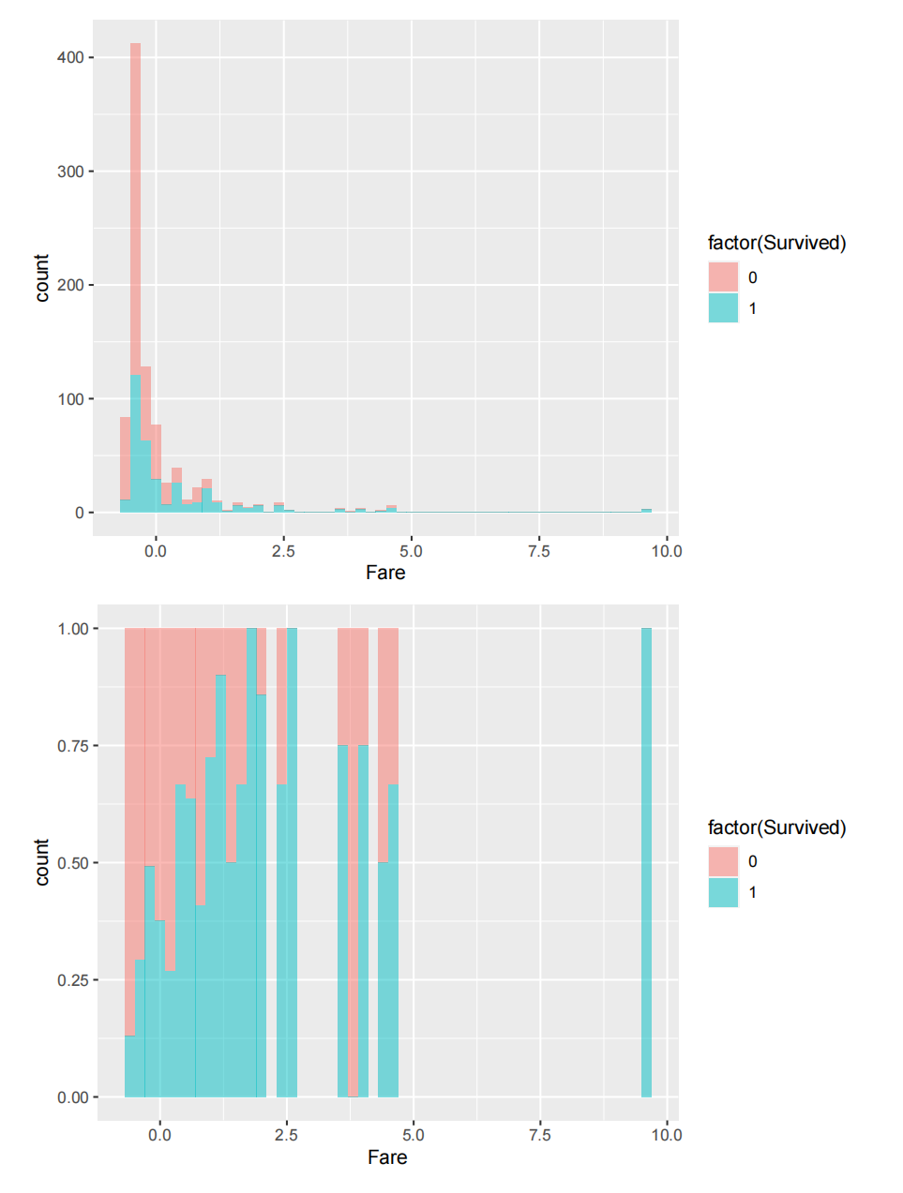
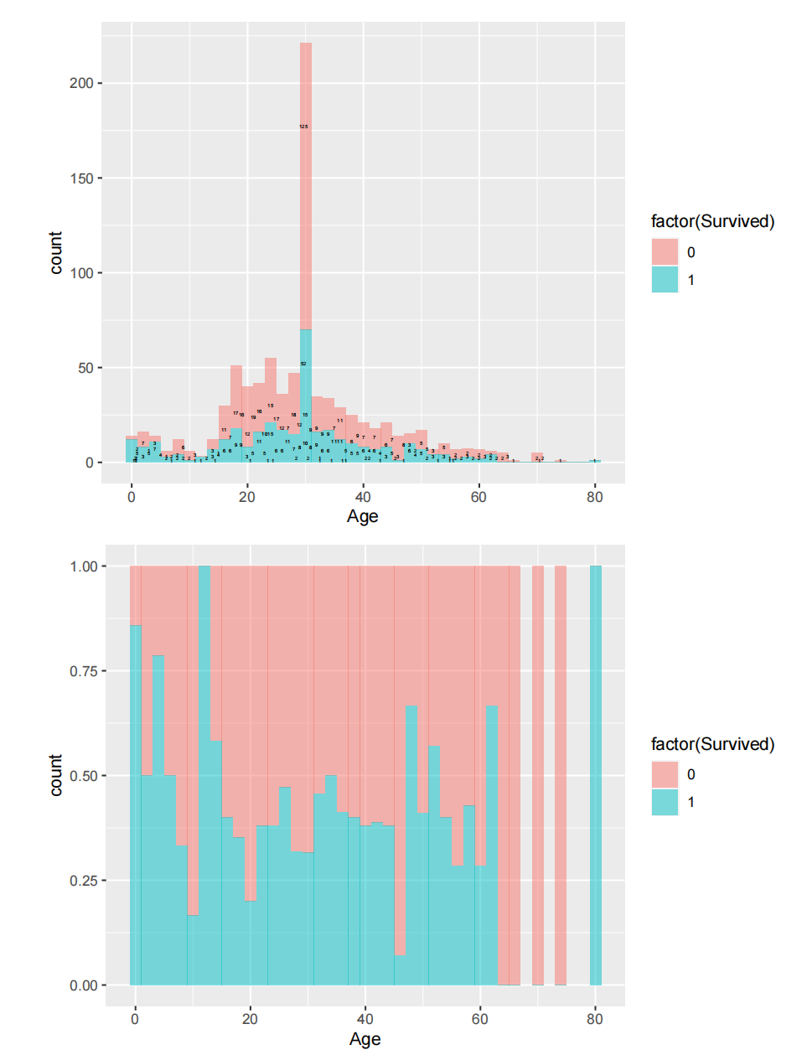
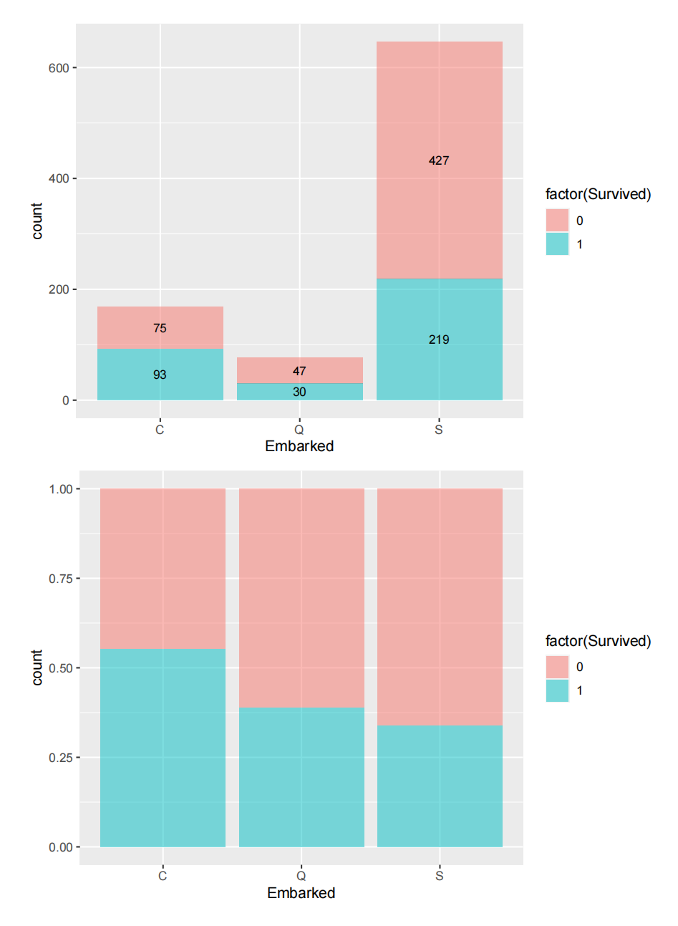
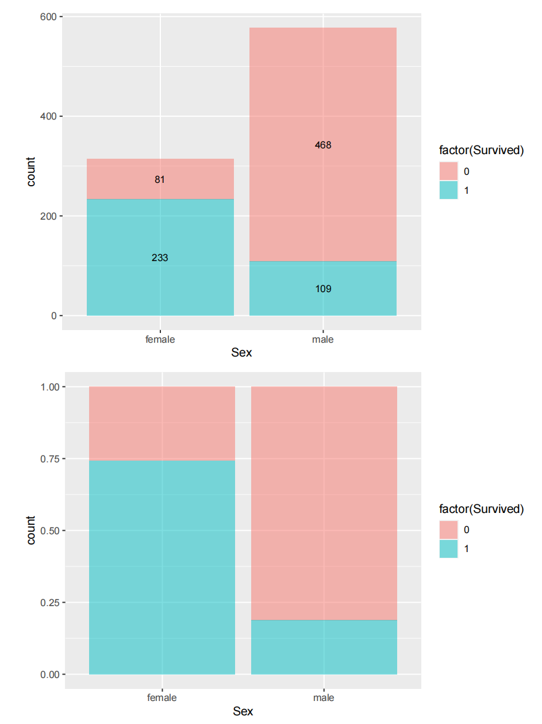
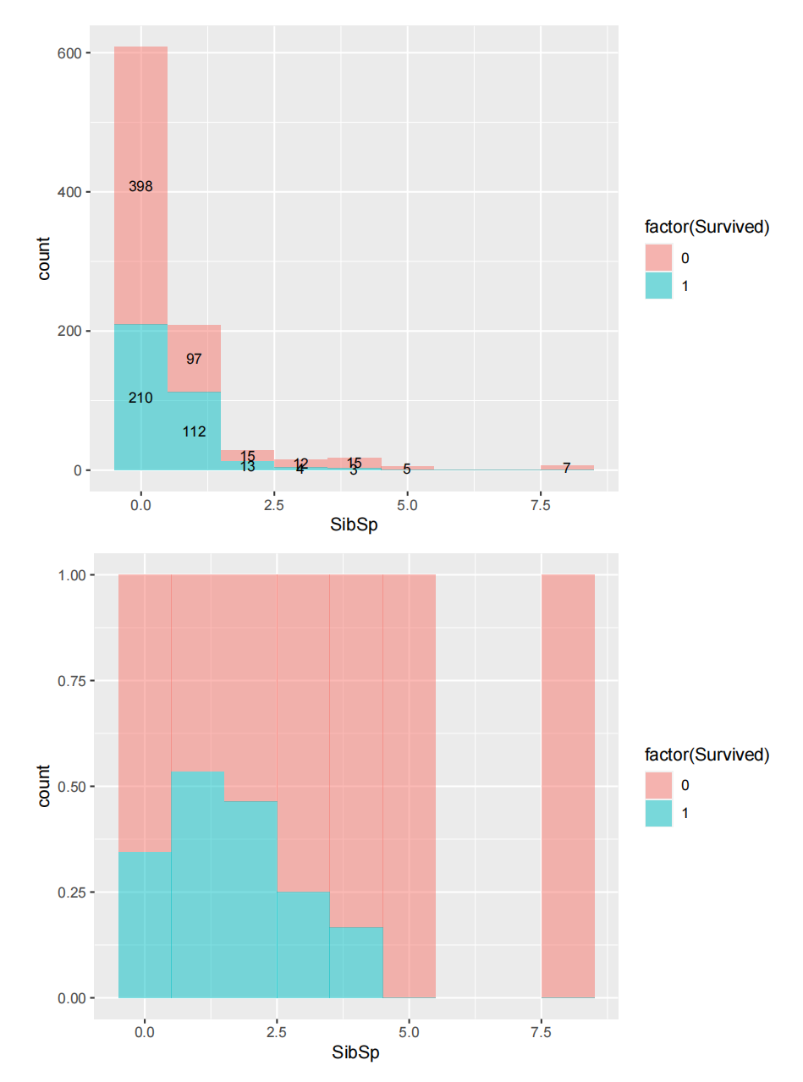
初步分析

Slide 17
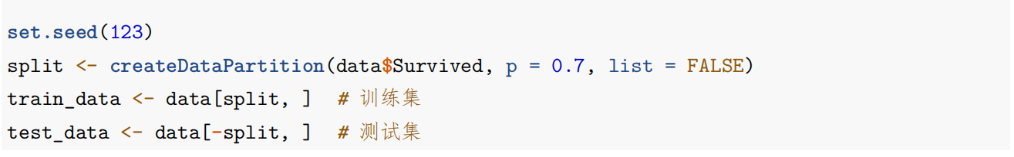
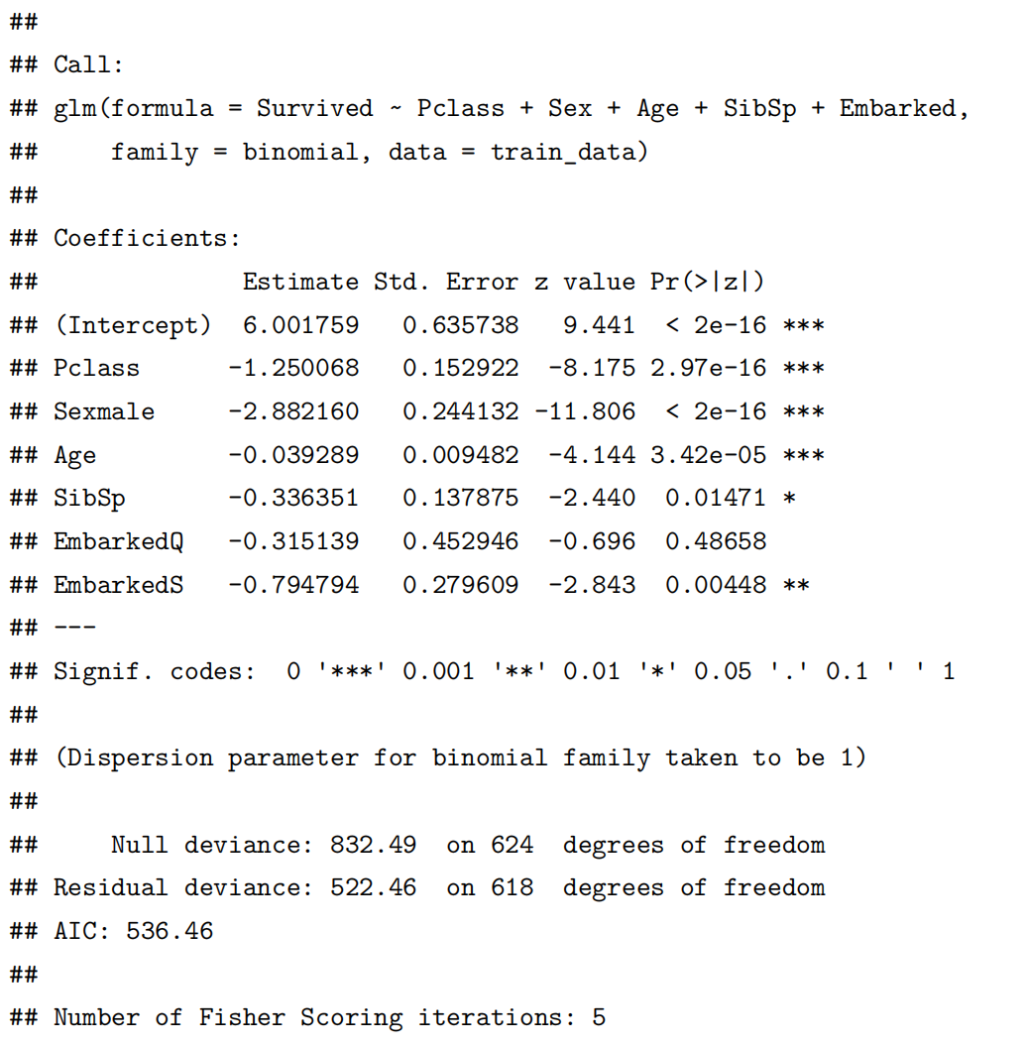
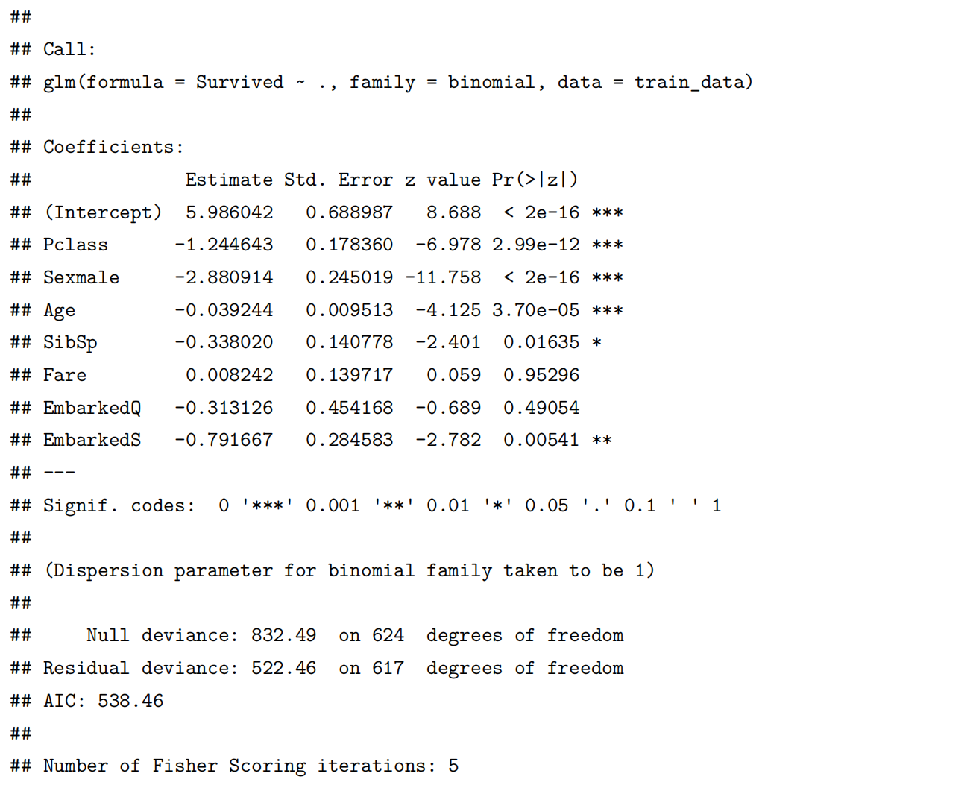
主要分析
进行数据划分：
建立预测模型（显著影响因素）：
建立预测模型（全因素）：

Slide 18
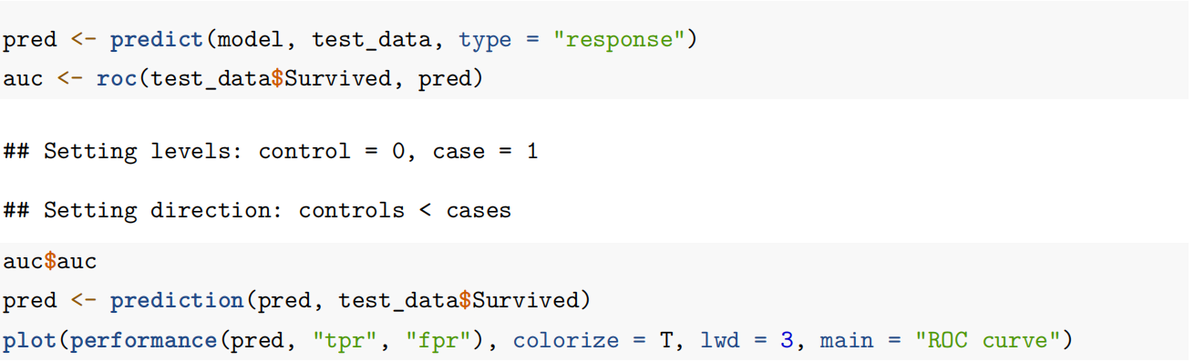
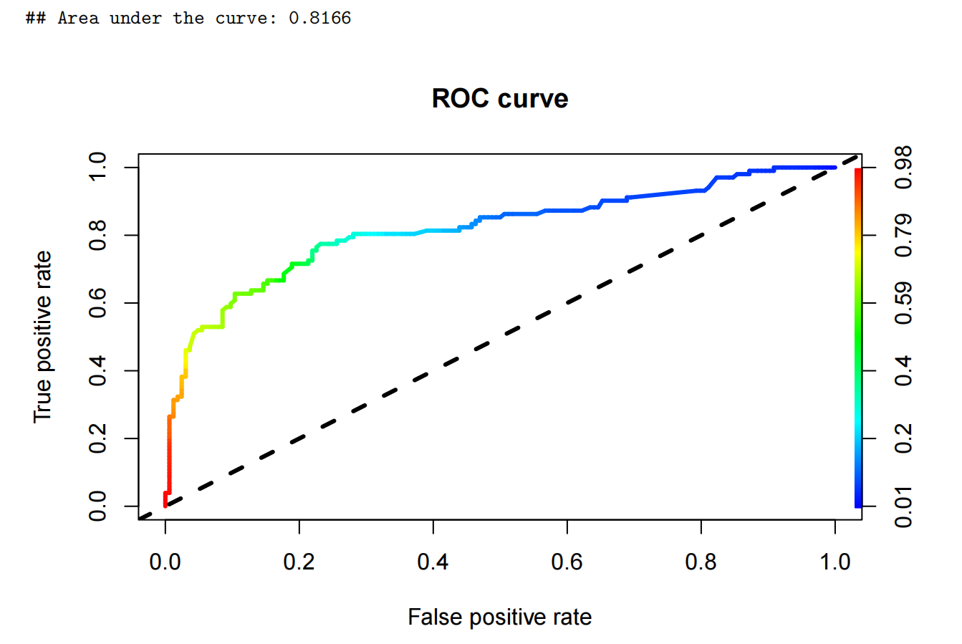
主要分析
模型评估：

Slide 19
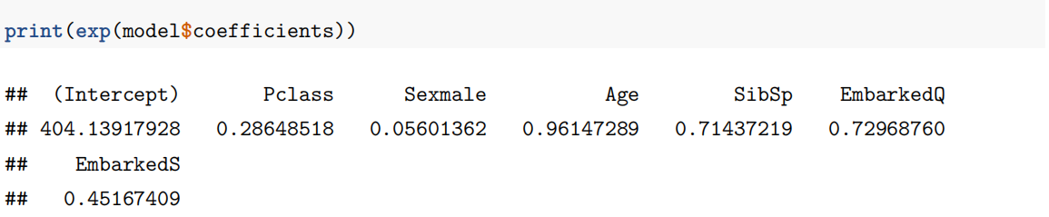
分析结果解读
对生存率的各影响：
1 舱位等级
• 预测：每下降一级（等级数 +1），生存几率降为原来的 0.286 倍
• 解读：能坐到更高等级舱位的人可能会有更高的地位，在紧急情况下就有可能被 “优待” 得更多。也
可能是富人并没有参与救生艇的共同分配，能自己搞到救生艇提前逃跑。
2 性别
• 预测：为男性时，生存几率降为原来的 0.056 倍
• 解读：女士优先
3 年龄
• 预测：每大一岁，生存几率降为原来的 0.961 倍
• 解读：小孩优先
4 同乘兄弟姐妹/配偶数量
• 预测：每多 1 个，生存几率降为原来的 0.714 倍
• 解读：落单的人优先
5 登船港口
• 预测：在 S 港（Southampton）登船时，生存几率降为原来的 0.452 倍
• 解读：在南安普顿港登船的人可能社会阶级更高，也可能是在登船港口进行缺失值处理时进行了众数
填补，从而导致了更多生还的人被划入 S 港登船人群

Slide 20
分析结果解读
1. 就搜集到的数据以及生成的预测模型上看，的确一些因素对于生存率有显著影响。
2. 高等级舱位/女性/年轻人/落单/不在 Southampton 登船，满足以上部分因素的人更有可能活下来。
3. 在主要分析中生成的模型里，仅保留显著影响因素的模型 AIC 值较小，因此选择它进行后续评估分析。其 AUC 值为 0.817 > 0.8，测试集结果说明，该模型具有相对较好的分类能力。
4. 总而言之，现在再回头分析 “哪些人更有可能活下来” 这类问题，我们可以窥视到历史上一场惨烈事故中的众生百态：舍己为人、尔虞我诈、争先恐后、绝望等待……同样，也可以看到当时社会的一些价值观体现。但今时不同以往，了解到这段历史的沉痛后，在新的社会环境下，随着航海技术、人们的观念等发生改变，或许这类问题有了重新研究的价值。但我们更希望的是事故永远不会发生，大家平平安安，一帆风顺。

Slide 21
3
时序模型
classification model

Slide 22
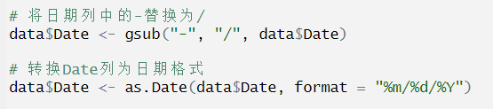
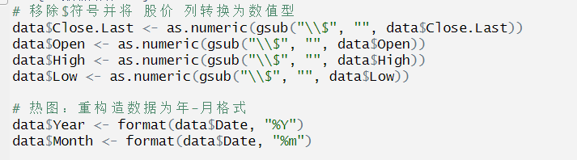
数据预处理
1. 缺失值检测
2. 数据格式转换

Slide 23
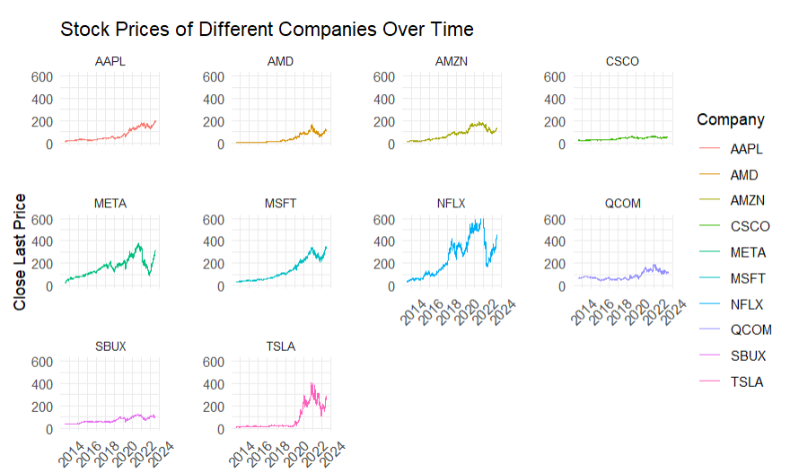
数据分析---股价散点图

Slide 24
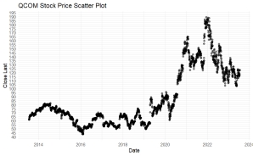
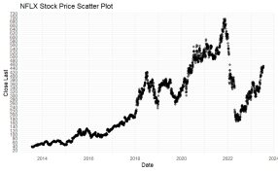
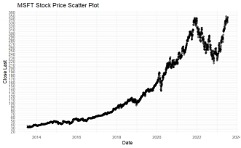







数据分析---股价散点图

Slide 25


数据分析--股票波动性
$$∆log(P_{t})={log(P}_{t})−log(P_{t−1})=log(\frac{P_{t}}{P_{t−1}})$$

Slide 26

数据分析---股价热图

Slide 27


数据分析---股价相关性分析

Slide 28

数据分析---股票影响性因素

Slide 29


数据预测---总体处理观察
平稳化
白噪声检测

Slide 30

数据预测---autoarima

Slide 31


数据预测---手动调整参数

Slide 32

数据预测---手动调整参数

Slide 33


数据预测---手动调整参数

Slide 34

数据预测---总结

Slide 35

数据预测---总结

Slide 36
4
团队协作
Teamwork

Slide 37


回归模型
负责成员：杨滕超、马威
分类模型
负责成员：马威、苏家铭
时序模型
负责成员：何应豪、苏家铭
文档与答辩
负责成员：何应豪、杨滕超、马威、苏家铭

Slide 38
Thanks you
感谢指导老师及各位助教
指导老师：高珍
答辩小组：03组
Instructor
Respondent

